Slide 1
Agenda
1. Problemstellung
2. Ziel der Arbeit
3. Methodik
4. Ergebnisse

Slide 2


Slide 3
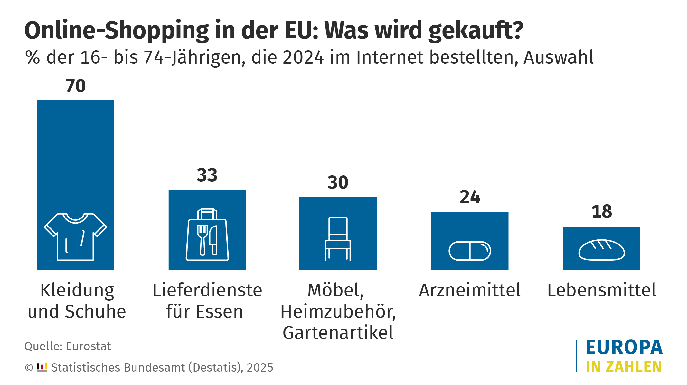
1. Problemstellung: Retouren im Online-Modehandel
📌 Bekleidung und Schuhe sind die am häufigsten online gekauften Produkte (70 % des Onlinehandels).
📌 Lieferdienste (33 %), Möbel (30 %) oder Arzneimittel (24 %).
📌 Modeprodukte nicht nur den größten Anteil am Onlinehandel haben → eine große Rolle für Retourenquoten spielen.

Slide 4
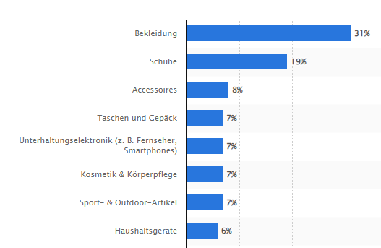
Häufigkeit von Retouren nach Warengruppen von Online-Bestellungen in Deutschland 2024
🔹 Retourenstatistik nach Warengruppen
Bekleidung: 31 % Retourenquote
Schuhe: 19 % Retourenquote
Accessories: 8 % Retourenquote
Hohe Retourenquoten verursachen erhebliche Probleme:
Hohe logistische Kosten (Lager, Versand, Rückabwicklung).
Senkung der Rentabilität durch Retouren.

Slide 5

Ziel der Arbeit

Slide 6

2. Ziel der Arbeit
Was soll erreicht werden?
📌 Entwicklung eines prädiktiven Modells zur Vorhersage von Retouren
✅ Nutzung von historischen Kaufdaten aus dem Data Mining Cup 2014-Datensatz, um das Modell zu trainieren.
✅ Besonderer Fokus auf:
Feature Engineering: Erstellung neuer Merkmale aus Rohdaten
Hyperparameter-Tuning: Optimierung der Modellleistung

Slide 7

3. Methodik
📌 Wie wird das Problem gelöst?

Slide 8
Datenbeschreibung (Data Understanding)
📌 Überblick über den Datensatz:
Datenquelle: Data Mining Cup 2014
Anzahl der Spalten: 13
Zielvariable: returnShipment (1 = zurückgesendet, 0 = nicht zurückgesendet)
Die Daten enthalten sowohl produktbezogene Merkmale (itemID, Preis, Farbe, Größe)
als auch kundenbezogene Informationen (Geburtsdatum, Bundesland, Anrede).

Slide 9
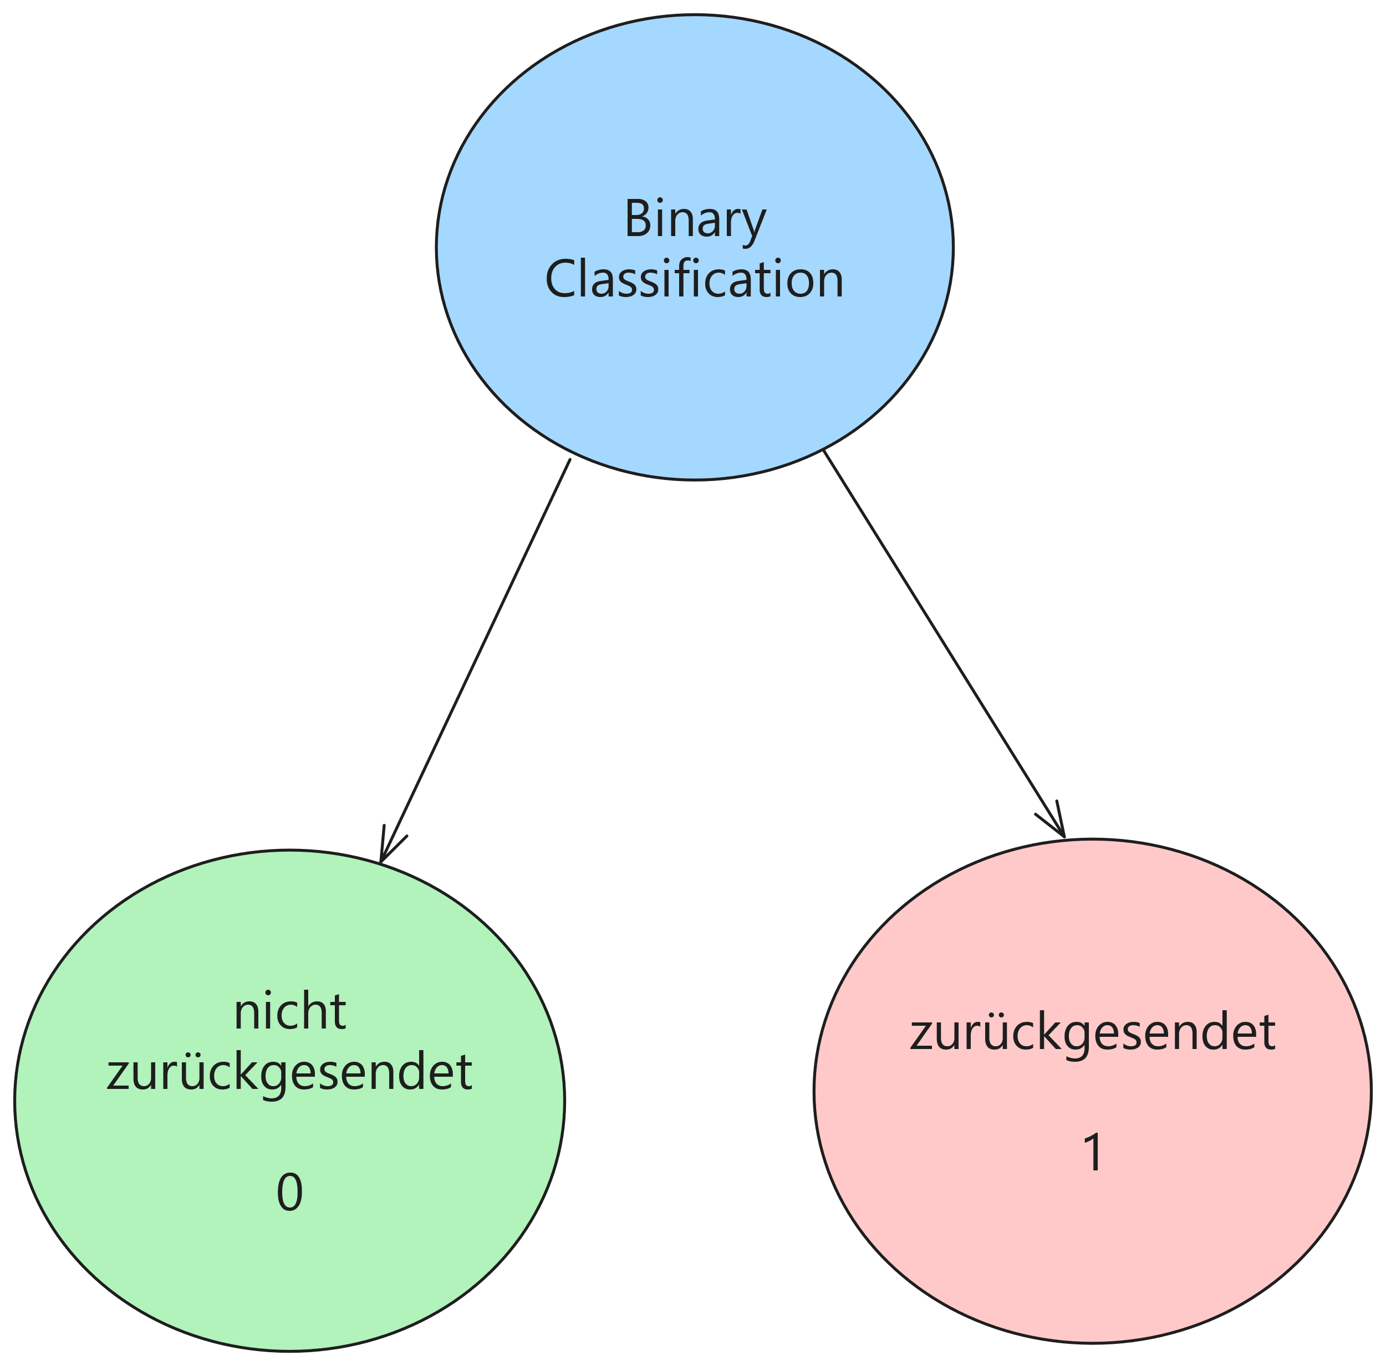
Klassifikationsproblem in dieser Arbeit
🔹 Problemstellung als Klassifikationsaufgabe:
Die Zielvariable returnShipment hat zwei Werte:
0 → Artikel wurde nicht zurückgesendet
1 → Artikel wurde zurückgesendet
🔹 Eingesetzte Klassifikationsalgorithmen: ✅ XGBoost → Leistungsstark, gut für große Datenmengen ✅ Decision Trees → Einfach interpretierbar, schnelle Berechnung
📊 Ziel:das beste Modell zu finden, um Retouren möglichst genau vorherzusagen (Dafür werden wir später die Performance der Modelle miteinander vergleichen)

Slide 10
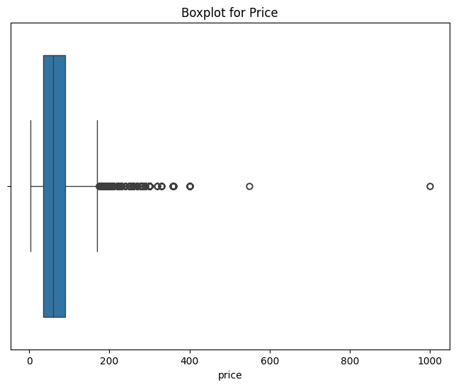
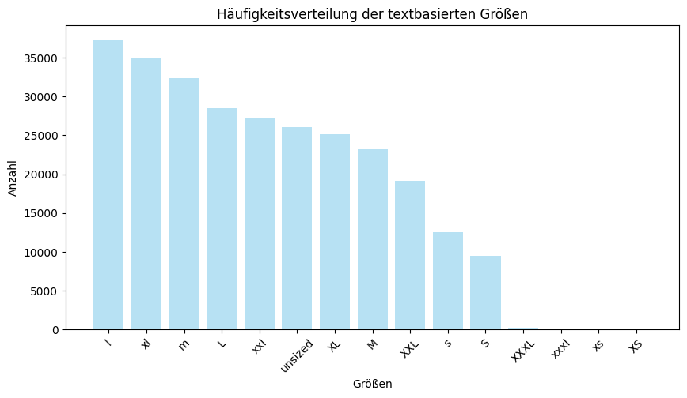
Datenermittlung (Data Discovery)
falsch geschriebenen Farben und den Korrekturen
blau → blue
brwon → brown
darkblue → dark blue
dark oliv → 'dark olive'
oliv → olive
perlmutt → pearl
Der Datensatz enthält Outlier , fehlende Werte, Rechtschreibfehler
🟡 deliveryDate 📆:
39.419 fehlende Werte
1.349 Einträge dasselbe Datum wie die Spalte orderDate
4.660 Platzhalterwerte 31.12.1990
🟡 Color 🎨: 149 fehlende Werte + Rechtschreibfehler
🟡 Price 💰: Artikel mit einem Preis von 0 € + Outlier
🟡 Size 👕: Werte in Klein und Groß buchstaben (m, M) + Unsize
🟡 dateOfBirth : 48.889 fehlende Werte + Outlier
Outlier

Slide 11
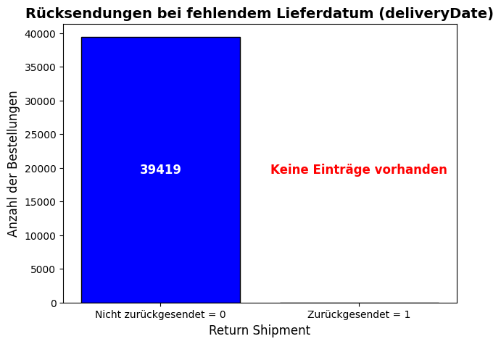
📌 Umgang mit fehlenden Daten bei deliveryDate 39.419
Ich habe zwei Ansätze zur Behandlung der fehlenden Werte verfolgt:
✅ Ansatz 1: Entfernen der betroffenen Einträge → neuer Datensatz: df
Lieferdatum fehlt
Artikel
wurde nie geliefert.
✅ Ansatz 2: Behandlung der fehlenden Werte → neuer Datensatz: df13

Slide 12
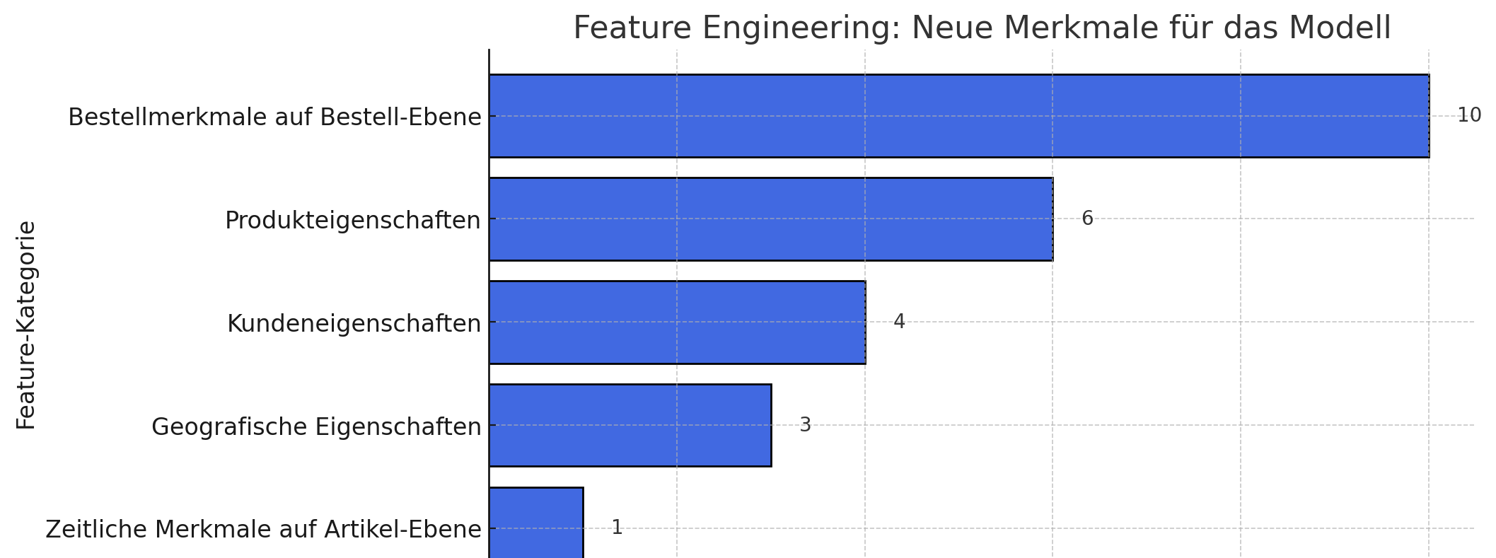
Feature Engineering
Insgesamt 24 Features
📌 Ziel: Mehr relevante Features → bessere Modellleistung → genau Retourenprognose 🎯

Slide 13
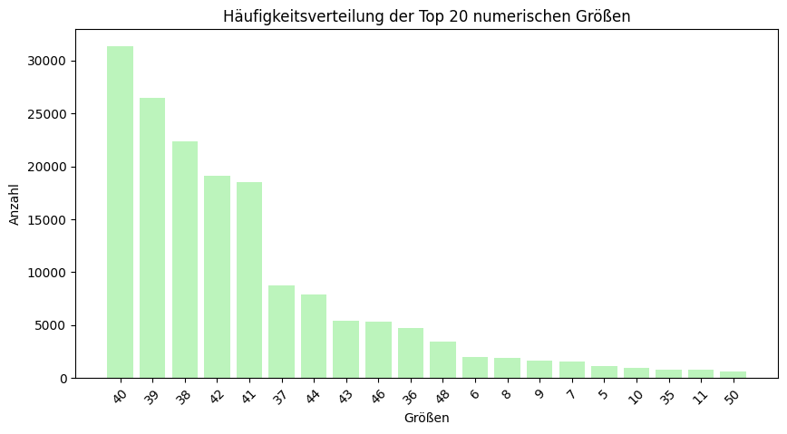
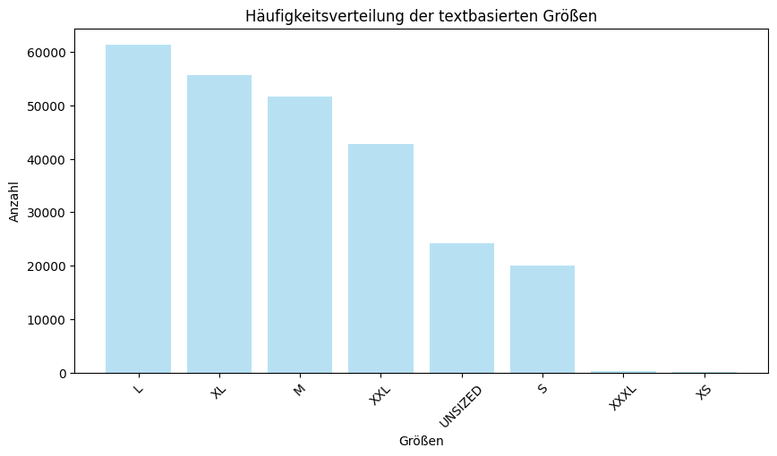
Feature Engineering Beispiele für Produkteigenschaften
📌 Transformation von Rohdaten in neue Features
🔹 Ausgangsdaten: Spalte Size
Enthält verschiedene Größenformate:
Numerische Größen: 1, 90, 95, 105, 4234
Textbasierte Größen: S, M, L, unsized
Uneinheitliche Werte erschweren die Modellierung
📌 Erzeugte Features:
1️⃣ Produktkategorie (product_category)
Die Artikel wurden in Gruppen eingeteilt: Shoes, Clothing, Accessories
2️⃣ Größenkategorie (size_category)
Harmonisierung unterschiedlicher Größenformate
Beispiele:
UK: UK Size 8, 9, 10 bei Shoes
EU: EU Size 36, 37, 40 bei Shoes
International: S, M, L bei Clothing
3️⃣ Subkategorie (sub_category)
Differenziert Produkte weiter:
Belts, Women Shoes, Men Tops, Unisex Accessories
4️⃣ Zielgruppe (target_group)
Einteilung nach Geschlecht :
Men, Women, Kids, Unisex
📌 Warum wichtig? ✅ Einheitliche Größen erleichtern Modellverarbeitung ✅ Produktkategorien ermöglichen tiefere Analysen ✅ Potenzielle Muster zwischen Größe & Retourenverhalten

Slide 14
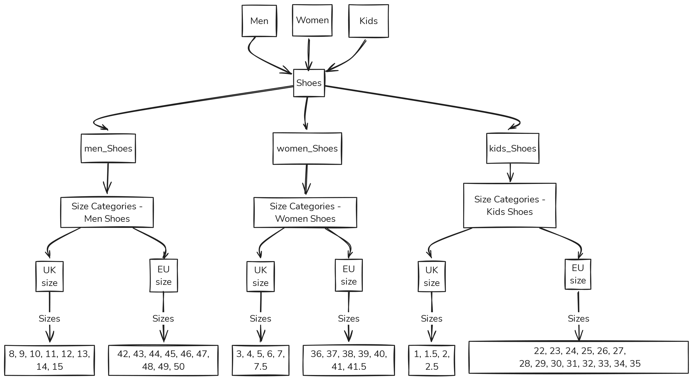
📌Nach der Einteilung (Ergebnis der Feature-Transformation aus size)
product_category | size_category | sub_category | target_group
Accessories | normal size | Belts | unisex
Accessories | UNSIZED | kids_Accessories | kids
Accessories | UNSIZED | women_Accessories | women
Accessories | UNSIZED | men_Accessories | men
Accessories | UNSIZED | unisex_Accessories | unisex
Clothing | international | women_Tops | women
Clothing | short size | men_Clothes | men
Clothing | normal size | men_Clothes | men
Clothing | international | unisex_Tops | unisex
Clothing | normal size | unisex_Clothes | unisex
Clothing | short size | women_Clothes | women
Clothing | short size | unisex_Clothes | unisex
Clothing | normal size | kids_Clothes | kids
Clothing | normal size | women_Clothes | women
Clothing | international | men_Tops | men
Clothing | long size | men_Clothes | men
Clothing | long size | women_Clothes | women
Shoes | UK | women_Shoes | women
Shoes | EU | kids_Shoes | kids
Shoes | UK | kids_Shoes | kids
Shoes | EU | men_Shoes | men
Shoes | EU | women_Shoes | women
Shoes | UK | men_Shoes | men
5
Zielgruppe
Produktkategorie
2
4
Subkategorie
3
Größenkategorie
1
Size aus Rohdaten

Slide 15

Feature Engineering: Bestellmerkmale auf Bestell-Ebene
🔹 Gruppierung von Bestellungen
Zur Analyse der Bestellmerkmale wurden 10 Features erstellt.
Basierend auf der Gruppierung nach customerID und orderDate:
df13.groupby(['customerID', 'orderDate'])
Durch die Kombination mit weiteren Attributen wie:
itemID, size, color, price , product_category und deliveryDate
🔹 Beispiel für Erzeugte Features:
✅ 1. Mehrere Pakete pro Bestellung (multiple_packages_flag) 📦
Dies tritt auf, wenn Artikel in einer Bestellung unterschiedliche Lieferdatum haben.
✅ 2. Gesamtanzahl der Produkte in einer Bestellung (total_products_in_cart) 🛒
Berechnet die Gesamtanzahl aller Artikel innerhalb einer Bestellung für ein Kunde
customerID | orderDate | deliveryDate | multiple_packages_flag
26 | 2012-04-09 | 2012-05-02 | 1
26 | 2012-04-09 | 2012-05-11 | 1
26 | 2012-04-09 | 2012-05-17 | 1
26 | 2012-10-18 | 2012-10-19 | 0
26 | 2012-10-18 | 2012-10-19 | 0
26 | 2013-01-12 | 2013-01-15 | 1
26 | 2013-01-12 | 2013-01-21 | 1
26 | 2013-01-12 | 2013-01-30 | 1

Slide 16
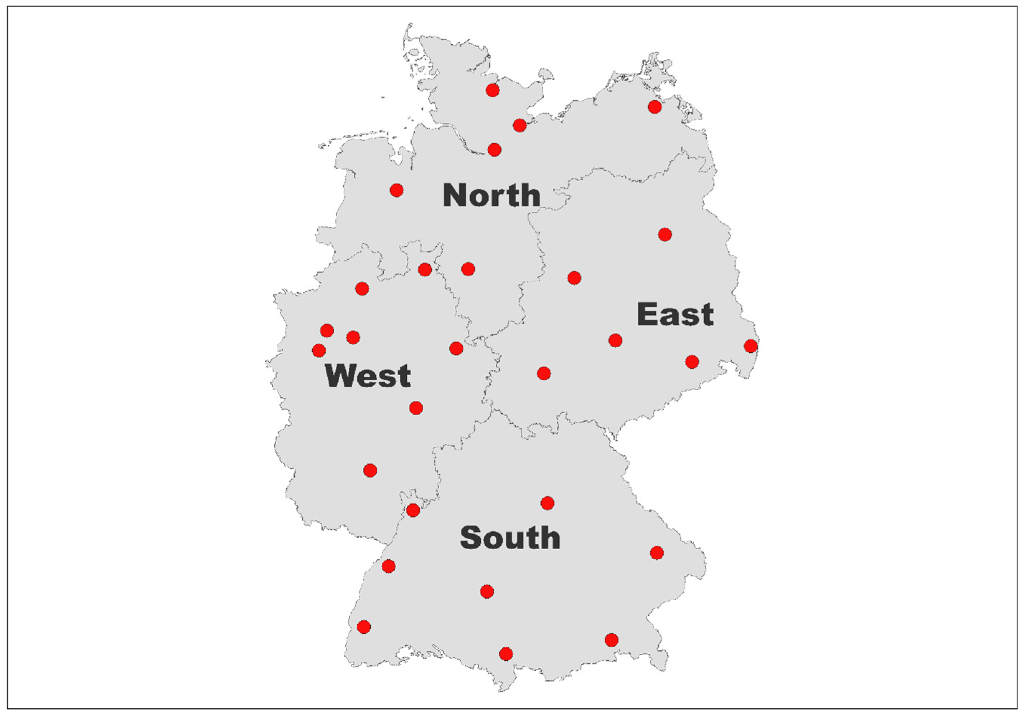
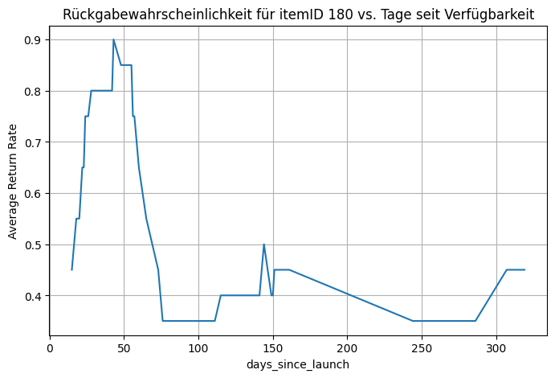
Feature Engineering: Kundeneigenschaften, Geografische & Zeitliche Merkmale
1️⃣ Kundeneigenschaften 👤
✅ Rücksendequote pro Kunde (customer_return_rate)
Misst den Anteil der zurückgesendeten Artikel eines Kunden an seinen Gesamtbestellungen.
2️⃣ Geografische Eigenschaften 🌍
✅ Regionale Kodierung (region_encoded)
Ordnet Bundesländer einer von vier geografischen Regionen zu: North, South, East, West
✅ Behaltene Artikel pro Kunde pro Region (total_kept_region_customer)
wie viele Artikel ein Kunde in einer bestimmten Region insgesamt behalten hat.
3️⃣ Zeitliche Merkmale auf Artikel-Ebene ⏳
✅ Produktlebensdauer (days_since_launch)
Wie lange das Produkt auf dem Markt ist.

Slide 17
Modellaufbau
from sklearn.model_selection import train_test_split
# Define features and target
X = df [['feuture Engniering' oder 'basis_feuture']]
y = df ['returnShipment']
# Split the data into training and testing sets
X_train, X_test, y_train, y_test = train_test_split(X, y, test_size=0.2, random_state=42)
📌 Verwendete Klassifikationsalgorithmen ✅ Decision Tree ✅ XGBoost
📌 Implementierung in Python
Nutzung der Scikit-Learn & XGBoost Bibliotheken
Features (Engnniering oder basis)als unabhängige Variablen (X)
Zielvariable returnShipment (y):
y = 0 → „nicht zurückgesendet“
y = 1 → „zurückgesendet“
📌 Datenaufteilung
Trainings- & Testsets mit train_test_split aus Scikit-Learn
80 % Training, 20 % Test zur unabhängigen Evaluierung
random_state Daten bei jeder Ausführung identisch bleibt
from sklearn.tree import DecisionTreeClassifier
# Decision Tree Model
dt_model = DecisionTreeClassifier(random_state=42)
# Fit model
dt_model.fit(X_train, y_train)
# Make predictions
y_pred_dt = dt_model.predict(X_test)

Slide 18
Hyperparameter-Tuning: Bayessche Optimierung (Optuna)
📌 Warum ist Hyperparameter-Tuning wichtig? ✅ Optimiert die Modellleistung durch das Finden der besten Parameterkombination ✅ Verhindert Overfitting und Underfitting ✅ Verbessert die Genauigkeit und Generalisierung von Modell
🔹 Warum Optuna? ✅ Effizienter als Grid Search → Spart Rechenzeit ✅ Schnellere Konvergenz auf gute Hyperparameter-Kombinationen

Slide 19
Optimierte Hyperparameter für die Modelle
✅ XGBoost mit Feature Engineering
Parameter | Optimierter Wert
n_estimators (Anzahl Entscheidungsbäume) | 396
max_depth (Maximale Tiefe) | 10
learning_rate (Lernrate) | 0.0286
subsample (Stichprobenrate der Daten) | 0.938
colsample_bytree (Merkmalstichprobe) | 0.882
gamma (Mindestmaß für Aufspaltung) | 4.496
reg_alpha (L1-Regularisierung) | 3.696
reg_lambda (L2-Regularisierung) | 1.314
✅ Decision Tree mit Feature Engineering
Parameter | Optimierter Wert
max_depth (Maximale Tiefe) | 10
min_samples_split (Mindestanzahl für Aufspaltung) | 15
min_samples_leaf (Mindestanzahl pro Blatt) | 17
max_features (Anzahl berücksichtigter Merkmale) | None
criterion (Aufteilungskriterium) | Gini-Index

Slide 20
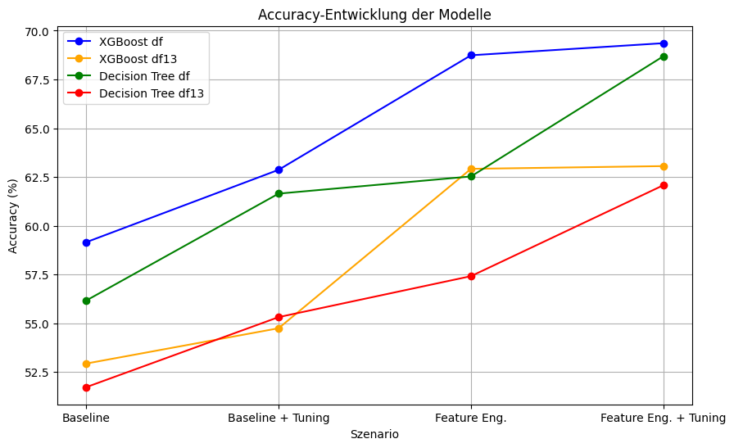
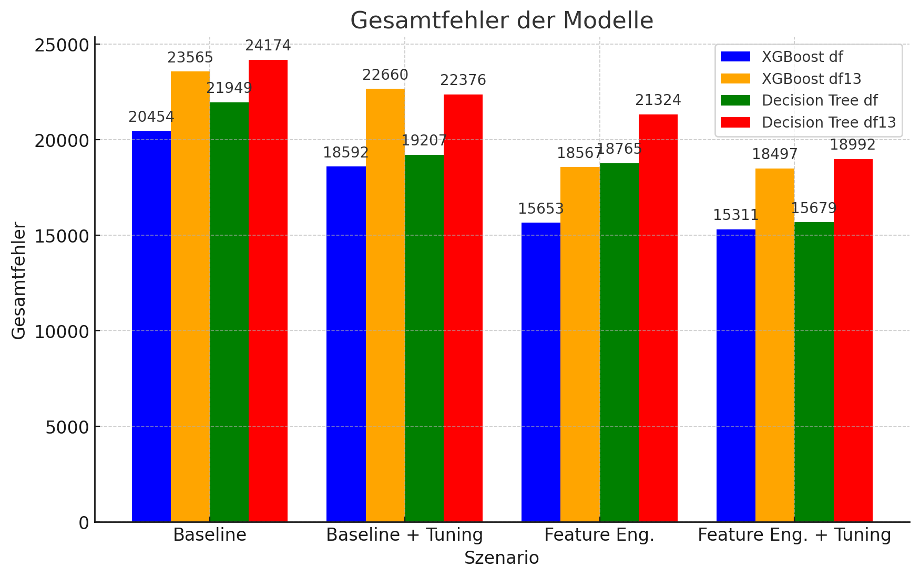
Gesamtergebnisse der Modelle 📊
1️⃣ Accuracy-Entwicklung der Modelle (%) 🔹 Die Genauigkeit verbessert sich durch Feature Engineering + Hyperparameter-Tuning 🔹 XGBoost zeigt insgesamt die beste Leistung
2️⃣ Beste Modellleistung ✅ df-Datensatz (fehlenden Lieferdaten entfernt wurden) erzielt die beste Performance
✅ XGBoost mit Feature Engineering + Tuning:
Accuracy: 69,36 %
Fehlklassifikationen: 15.311
✅ Decision Tree mit Feature Engineering + Tuning:
Accuracy: 68,69 %
Fehlklassifikationen: 15.679
3️⃣ Fazit ✅ Feature Engineering & Hyperparameter-Tuning verbessern die Modellleistung ✅ XGBoost liefert die genauesten Ergebnisse mit der geringsten Fehlerzahl

Slide 21
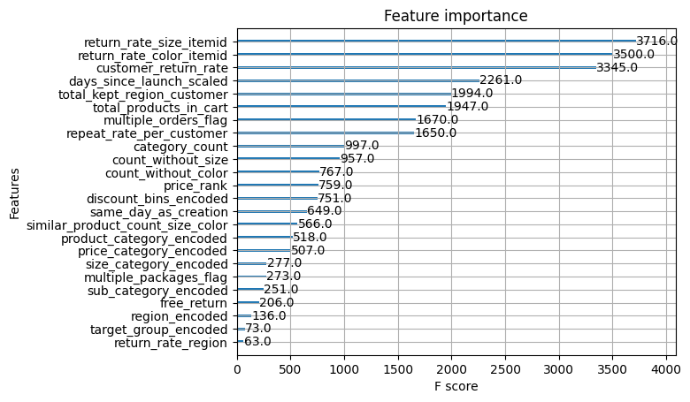
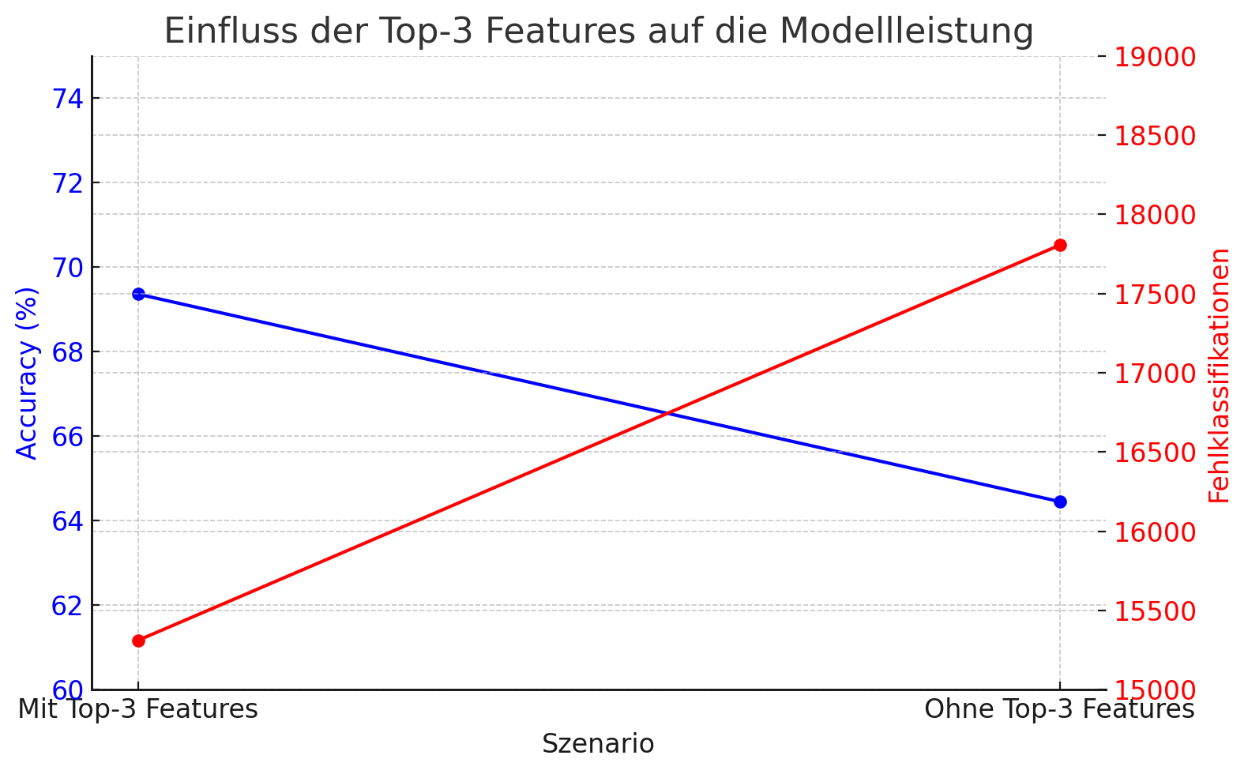
Feature-Wichtigkeit (XGBoost-F-Score) 📊
📌 Was ist der F-Score? ✅ Der F-Score zeigt, wie oft ein Feature im Modell für eine Entscheidung verwendet wurde. ✅ Höherer F-Score → Wichtigeres Feature für die Vorhersage.
📌 Top-Wichtigste Features im Modell: 🔹 return_rate_size_itemid – 3716 → Retourenrate basierend auf Größe & Artikel 🔹 return_rate_color_itemid – 3500 → Retourenrate basierend auf Farbe & Artikel 🔹 customer_return_rate – 3345 → Retourenhistorie des Kunden 🔹 days_since_launch_scaled – 2261 → Wie lange das Produkt auf dem Markt ist 🔹 total_kept_region_customer – 1994 → Anzahl der behaltenen Artikel je Region/Kunde
📌 Erkenntnisse: ✅ Die drei Features haben einen signifikanten Einfluss auf die Modellleistung ✅ Ohne diese Features verschlechtert sich die Accuracy um ~5 % ✅ Die Anzahl der Fehlklassifikationen steigt um fast 2.500
📌 Fazit: ➡ Feature Engineering war erfolgreich – relevante Merkmale verbessern die Modellgenauigkeit! ➡ Kombination aus Produkt-, Kunden- & Zeitmerkmalen liefert die beste Vorhersagequalität.

Slide 22
Platz | Team/Modell | Accuracy | Punkte
1 | Uni_Iowa_State_1 | 71,71 % | 14165
2 | Inst_KIT_1 | 71,15 % | 14446
3 | Inst_KIT_2 | 70,62 % | 14712
... | ... | ... | ...
7 | FH_Brandenburg_2 | 69,53 % | 15258
8 | XGBoost (Diese Arbeit) | 69,36 % | 15311
9 | TU_Darmstadt_2 | 69,28 % | 15382
10 | FH_Brandenburg_1 | 69,21 % | 15420
11 | Decision Tree (Diese Arbeit) | 68,69 % | 15679
12 | School_EPFL_1 | 68,84 % | 15603
13 | Uni_Hamburg_2 | 68,68 % | 15686
... | ... | ... | ...
24 | TU_Amirkabir_2 | 63,91 % | 18072
25 | TU_Amirkabir_1 | 63,91 % | 18072.5
26 | Uni_Northwestern_2 | 62,60 % | 18730.54965
27 | Uni_Lviv_Polytechnic_1 | 62,49 % | 18784
28 | Uni_Ecole_Polytechnique_1 | 62,20 % | 18927
... | ... | ... | ...
50 | Uni_Hamburg_1 | 49,91 % | 25082
51 | Uni_Wien_1 | 49,52 % | 25281.05
52 | FH_Stralsund_1 | 49,46 % | 25308.82158
53 | Inst_Indian_Bangalore_1 | #WERT! | nicht akzeptiert
54 | Inst_Technology_Raipur_1 | #WERT! | nicht akzeptiert
Vergleich der Modellleistung mit den Ergebnissen des Data Mining Cup 2014

Slide 23


